Slide 1

ỦY BAN NHÂN DÂN QUẬN LONG BIÊN
TRƯỜNG MẦM NON HOA SỮA
LĨNH VỰC PHÁT TRIỂN NGÔN NGỮ
Đề tài : : Thơ Cô và mẹ
Lứa tuổi : MGB C4
Thời gian: 20-25 phút
Năm học : 2024 - 2025

Slide 2


I ) Ổn định tổ chức :Cô và trẻ cùng hát

Slide 3
II. Phương thức , hình thức tổ chức
Lần 1: Cô đọc
Bài thơ: Cô và mẹ
Buổi sáng bé chào mẹ
Chạy đến ôm cổ cô
Buổi chiều bé chào cô
Rồi sà vào lòng mẹ
Mặt trời mọc rồi lặn
Trên đôi chân lon ton
Hai chân trời của con
Là mẹ và cô giáo.

Slide 4
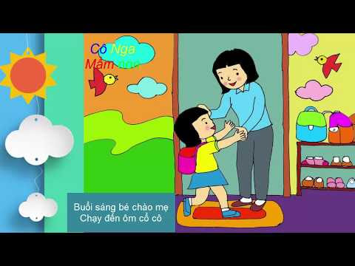
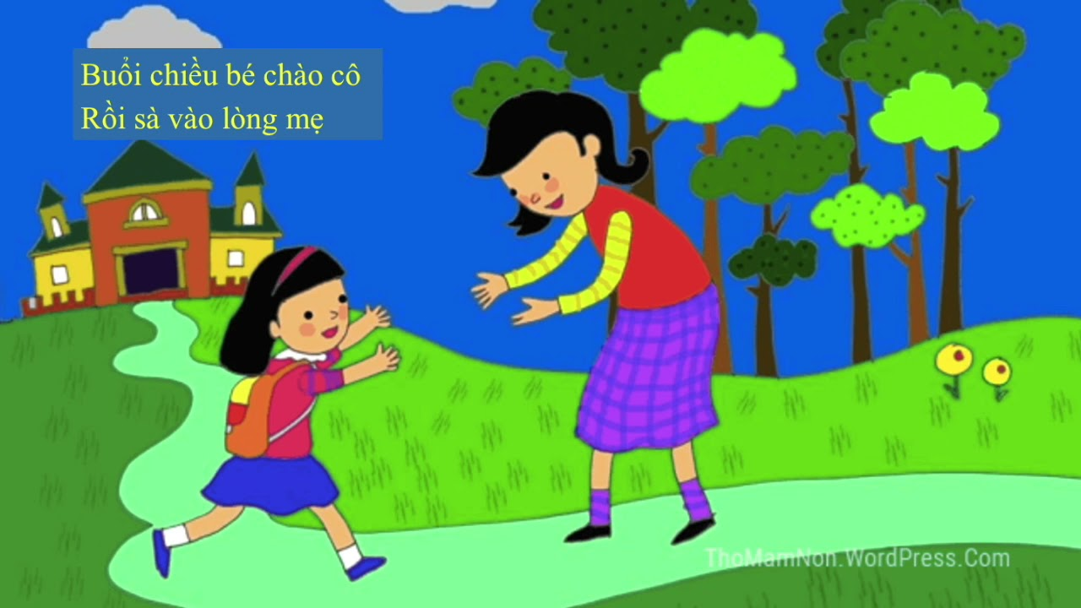
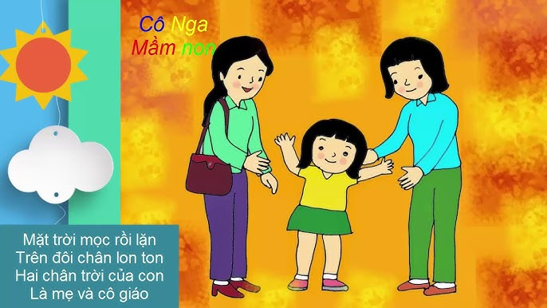
Lần 2 : Cô đọc cùng tranh
Bài thơ : Cô và mẹ

Slide 5
Lần 3: Cả lớp , tổ nhóm , cá nhận đọc
III ) Kết thúc

